Slide 1
JOURNAL OF CHEMICAL AND PHARMACEUTICAL RESEARCH ( JOCPR) sudah di amati sejak Januari 20164

Slide 2
URL DARI JOPCR BERADA DI BRITISH VIRGIN ISLAND

Slide 3
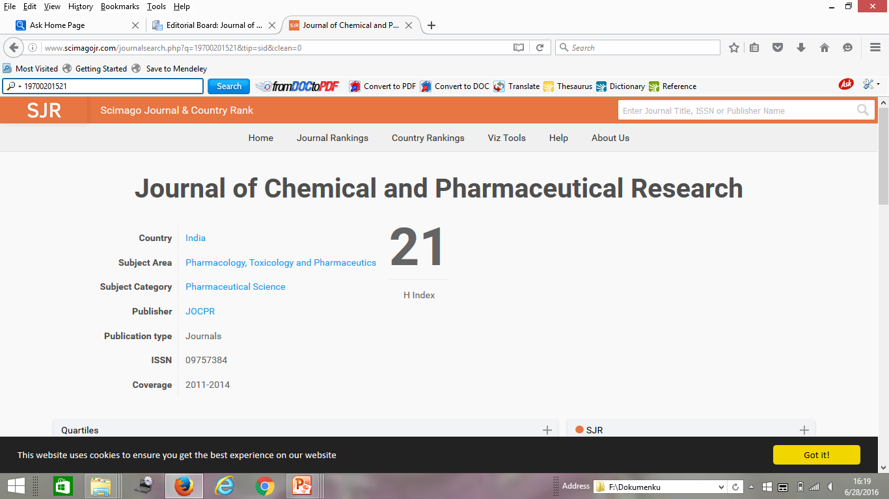
JOCPR ADALAH JURNAL TERINDEKS DI SCIMAGOJR /SCOPUS

Slide 4
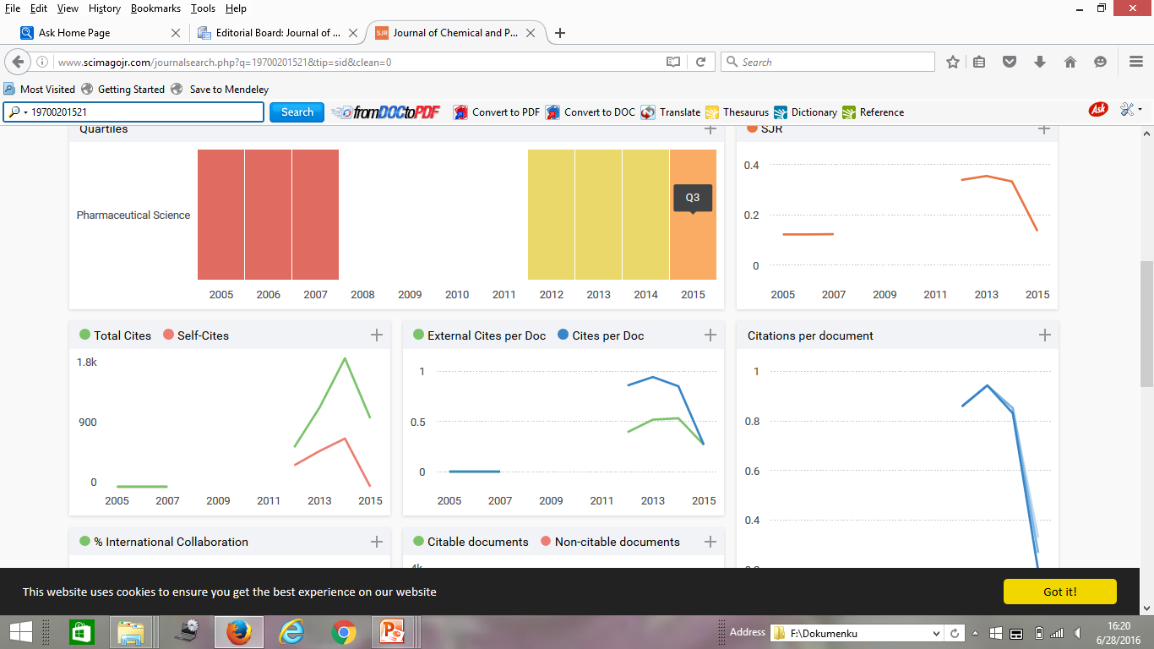

Slide 6
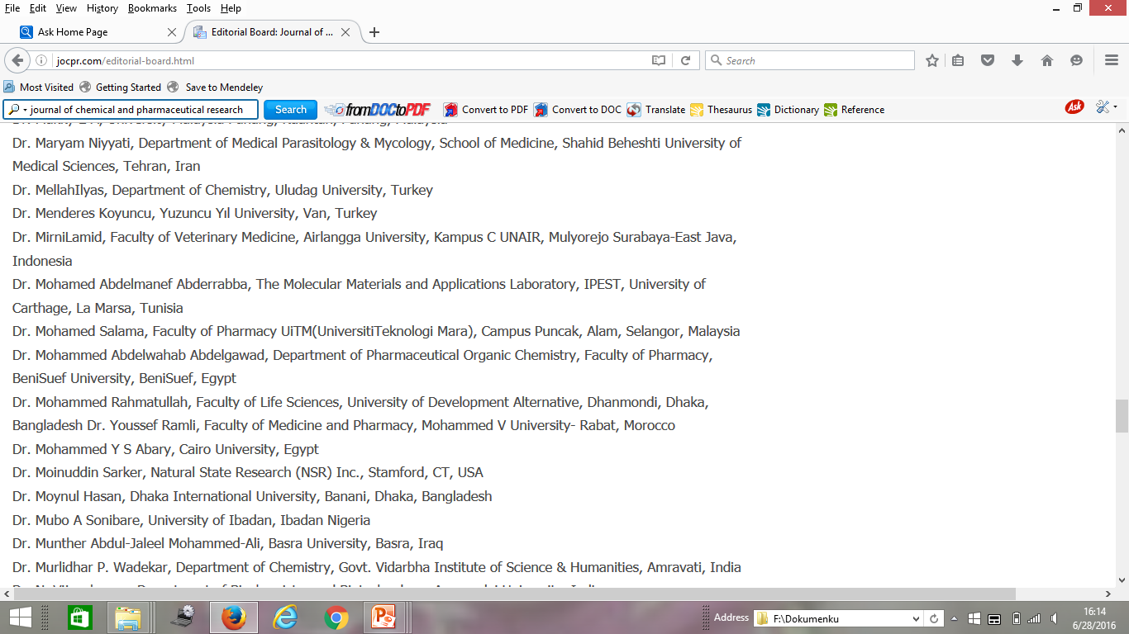
PADA BULAN JUNI 2016 NAMA EDITORIAL BOARD DARI PTS DI KOPERTIS IV JABAR SUDAH TIDAK ADA DIGANTIKAN OLEH NAMA DOSEN PTN DI JAWA TIMUR

Slide 7
INFORMASI YANG DITERIMA DARI DOSEN DARI KOPERTIS IV JAWA BARAT YANG PERNAH MASUK SEBAGAI EDITORIAL BOARD, YBS TIDAK PERNAH MEMINTA MENJADI EDITORIAL BOARD. YBS MASIH BERGELAR MAGISTER DAN DI DALAM EDITORIAL BOARD DENGAN GELAR DOKTOR
ADA NAMA BARU DOSEN DARI PTN DI JATIM SEBAGAI EDITORIAL BOARD. INFORMASI YANG DITERIMA DARI SUMBER YANG DAPAT DIPERCAYA DARI PTN DI JATIM, DOSEN DARI PTN JATIM YANG ADA DI LIST EDITORIAL BOARD TIDAK PERNAH MENJADI EDITORIAL BOARD DI JURNAL INTERNASIONAL
LAMAN URL JOPCR BERADA DI BRITISH VIRGIN ISLAND
JOURNAL OF CHEMICAL AND PHARMACEUTICAL RESEARCH MESKIPUN TERINDEKS DI SCIMAGOJR NAMUN DIKELOMPOKKAN SEBAGAI JURNAL INTERNASIONAL BEREPUTASI MERAGUKAN

